Slide 1
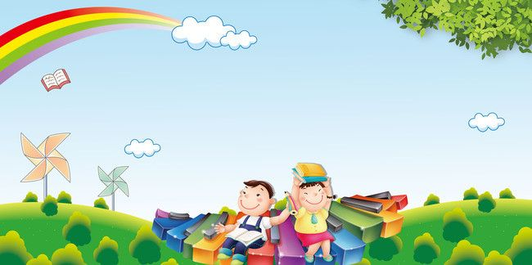
Chào mừng các em đến với tiết
Tự nhiên và xã hội

Slide 2
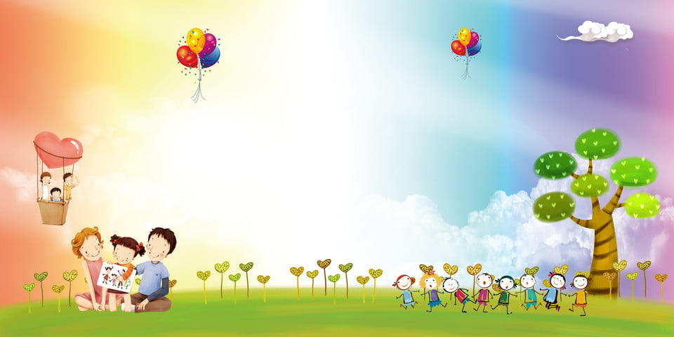
KHỞI ĐỘNG

Slide 3
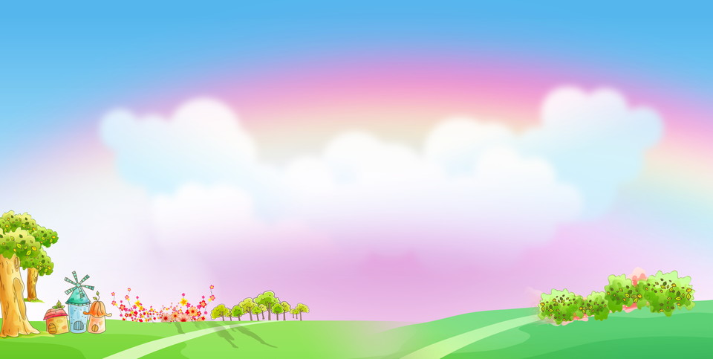
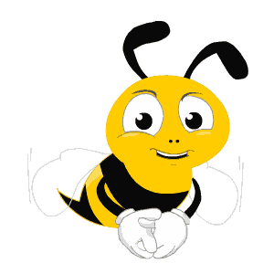
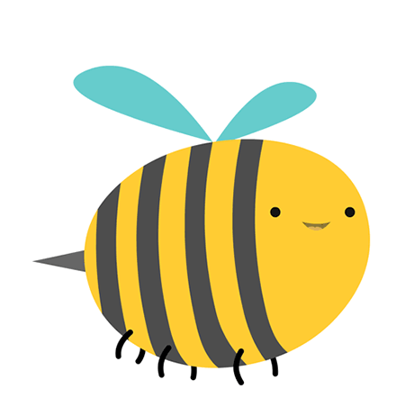
non
Ong
học
việc
Em hãy giúp ong non học việc bằng cách trả lời các câu hỏi của bác ong thợ nhé.
Em nhấn vào hình bông hoa để chọn đáp án trả lời cho các câu hỏi.

Slide 4
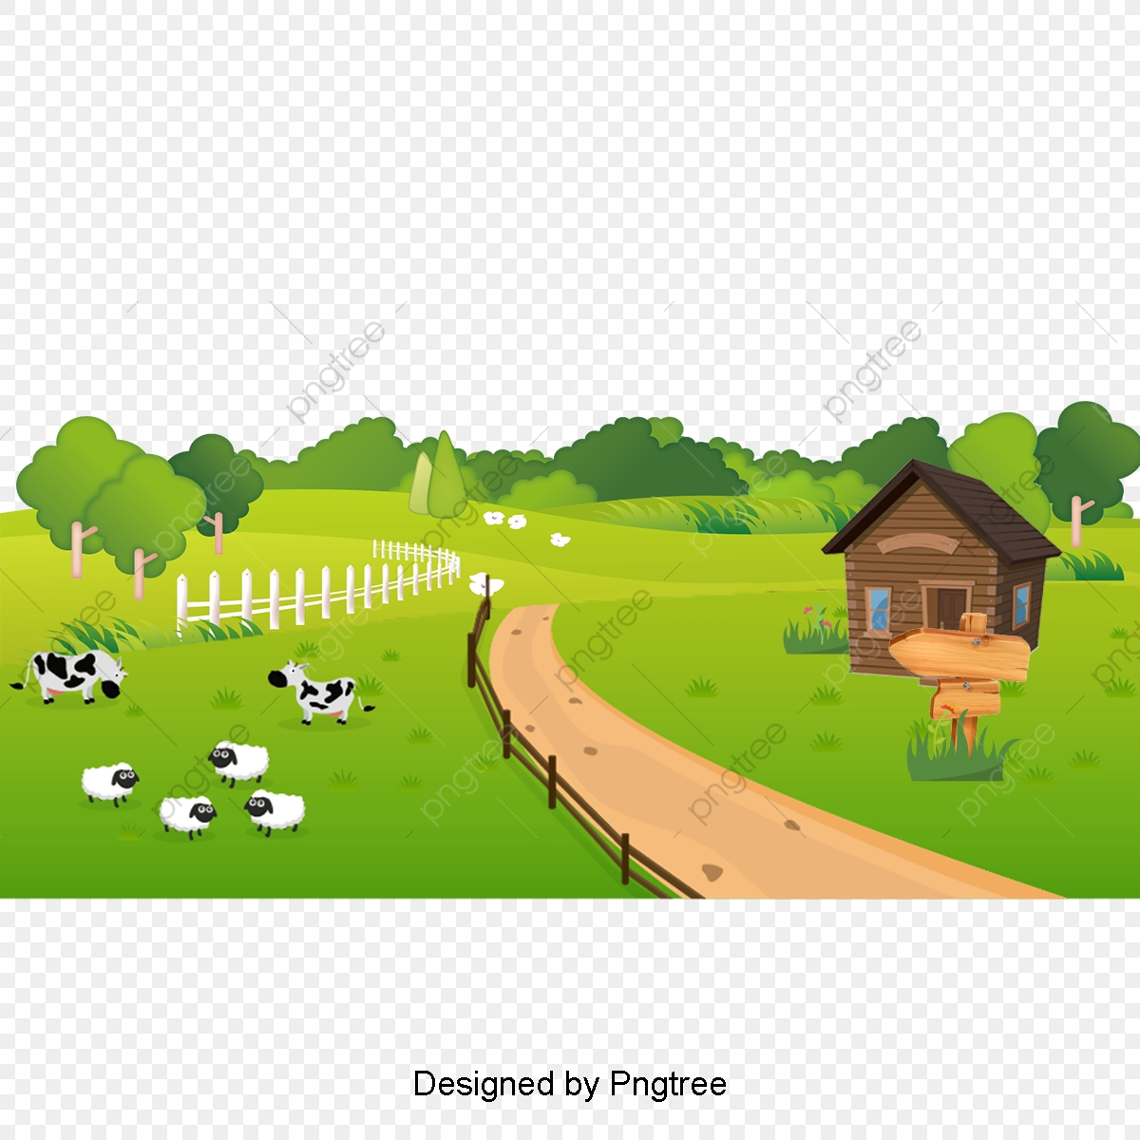
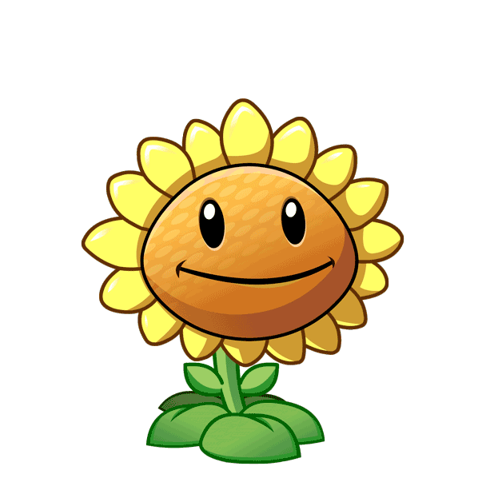
        Con gì bốn vó
        Ngực nở bụng thon
        Rung rinh chiếc bờm
        Phi nhanh như gió?
A. Con ngựa
B. Con sư tử
C. Con hổ

Slide 5
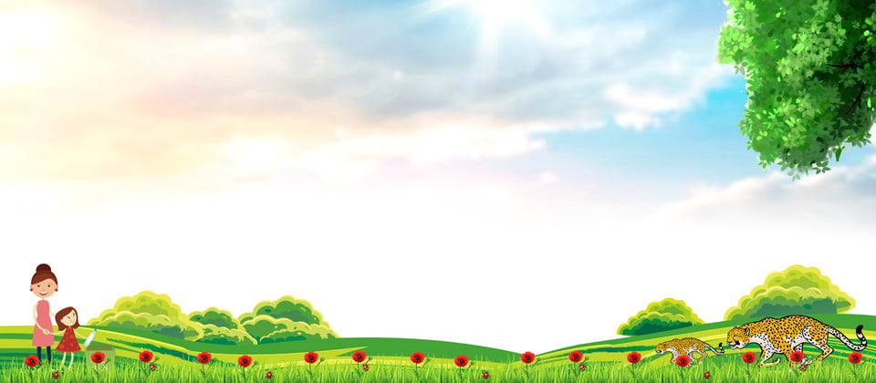
Cây gì ôm ấp làng ta
Thân từng đốt, lá reo ca bốn mùa.
Gội muôn nắng , tắm ngàn mưa
Măng như cây bút viết thơ lên trời ?
A. Cây đa
B. Cây tre
C. Cây dừa

Slide 6
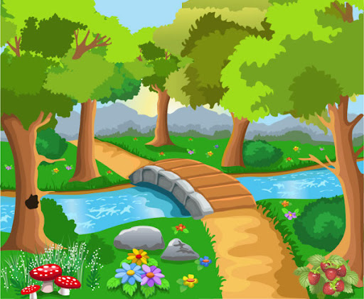
      Cổ cao cao, cẳng cao cao
  Chân đen cánh trắng ra vào đồng xanh
      Cảnh quê thêm đẹp bức tranh
  Sao đành chịu tiếng ma lanh nhử mồi?
        Là con gì?
A. Con hươu
B. Con trâu
C. Con cò

Slide 7
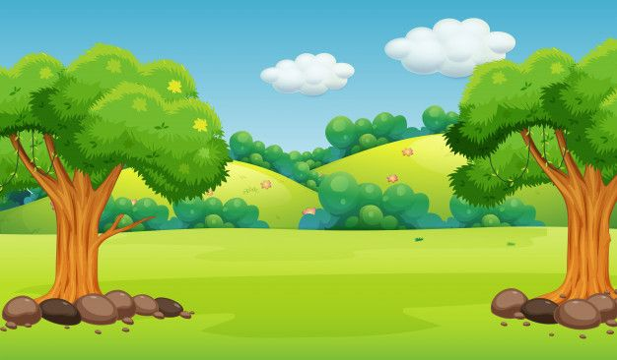
Cây gì thẳng tắp trước nhà
Trái ngon dành tặng riêng bà, bà ơi?
A. Cây hồng.
B. Cây cau
C. Cây bưởi.

Slide 8
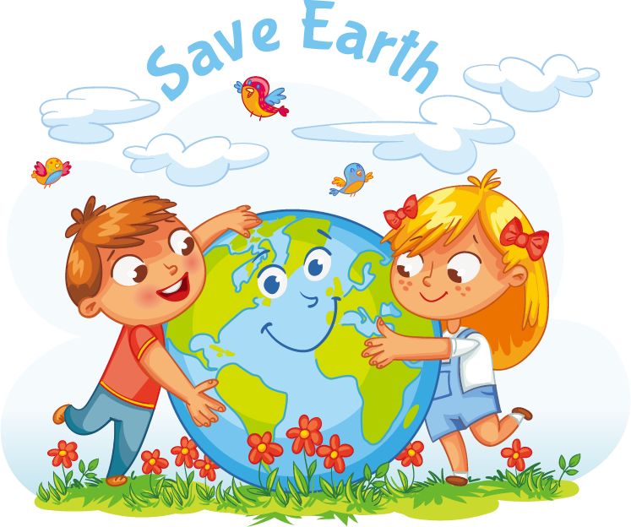
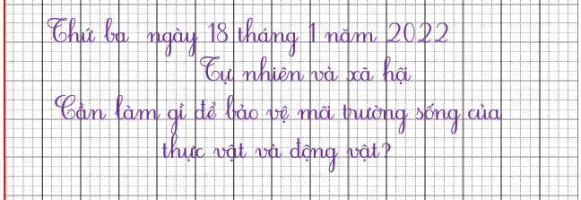
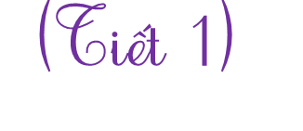

Slide 9



Thu thập được những thông tin việc làm của con người có thể làm thay đổi môi trường sống của thực vật và động vật.
01
02
Hiểu được mối nguy hiểm nếu môi trường sống của động vật và thực vật bị tàn phá.
03
Biết bảo vệ môi trường.

Slide 10





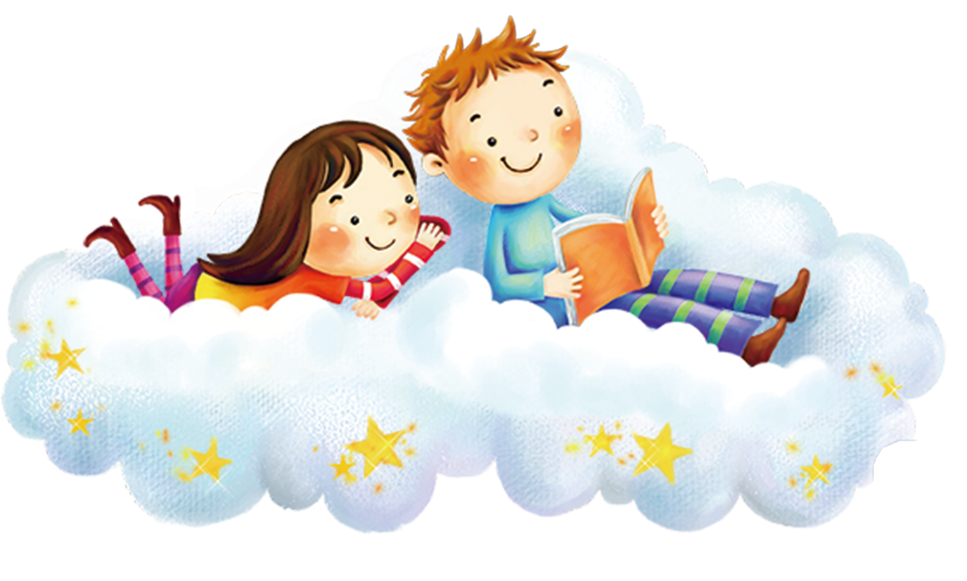








KHÁM PHÁ

Slide 11

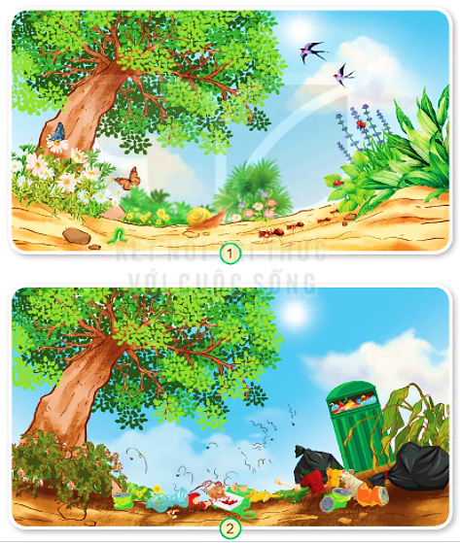
Quan sát và cho biết:
+ Hai hình dưới đây có điểm gì khác nhau.
+ Vì sao có sự khác nhau đó?
+ Điều gì xảy ra nếu môi trường sống của thực vật và động vật tiếp tục bị tàn phá?

Slide 12
Môi trường xanh-sạch-đẹp, các con vật tràn đầy sức sống và cây cối xanh tươi.
Môi trường ô nhiễm, nhiều rác thải vứt bừa bãi chưa được xử lí. Ruồi muỗi nhiều. Cây cối khô héo, chết.
Có sự khác biệt ở hai bức tranh trên vì con người đã vứt rác thải bừa bãi. Rác thải chưa được xử lí dẫn đến ô nhiễm môi trường. Môi trường sống bị ô nhiễm thì động vật và thực vật sẽ chết dần.
Nếu môi trường sống của động vật và thực vật tiếp tục bị tàn phá thì số lượng động vật và thực vật giảm sút, thậm chí có thể biến mất.

Slide 13

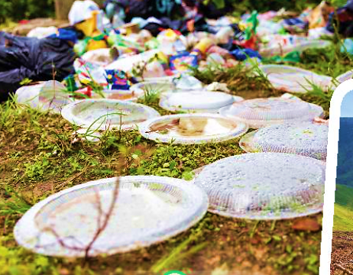
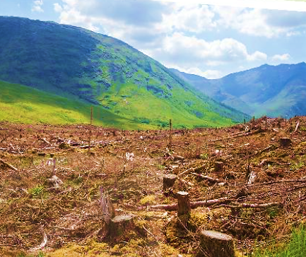
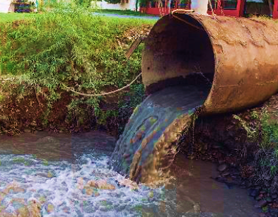
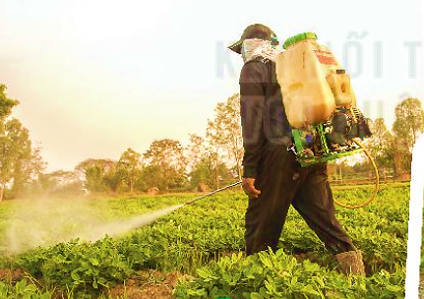
2. Những việc làm trong từng hình sau có tác hại gì đối với môi trường sống của thực vật và động vật?
3
4
5
6
Vứt rác bừa bãi
Chặt phá rừng
Sử dụng thuốc trừ sâu
Xả nước thải trực tiếp ra môi trường

Slide 14
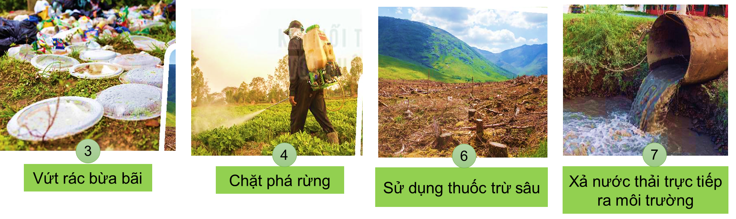
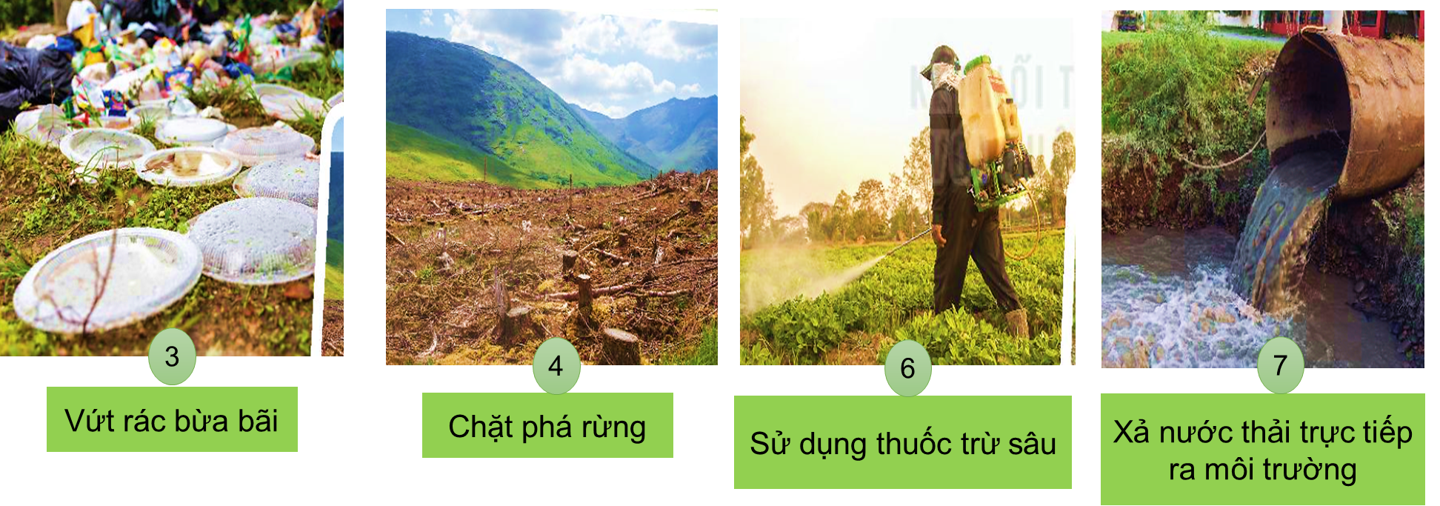
Hình 3: Xả rác gây ô nhiễm đất, nước, không khí…
Hình 4: Chặt phá rừng làm mất rừng, phá cây, mất nơi ở của các con vật và sinh vật.

Slide 15

Hình 5: Sử dụng nhiều thuốc trừ sâu làm chết động vật, thực vật, ô nhiễm môi trường đất, nước.
Hình 6: Thải nước bẩn ra môi trường làm ô nhiễm nguồn nước, ảnh hưởng xấu đến môi trường sống của động, thực vật.

Slide 16
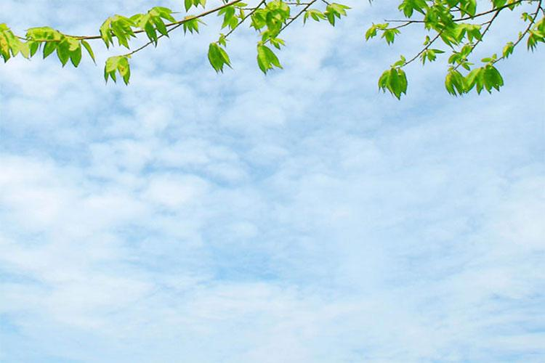
- Kể thêm những việc làm có thể ảnh hưởng đến môi trường sống của động vật và thực vật?
- Việc làm đó gây tác hại gì đến môi trường sống của động vật và thực vật?

Slide 17

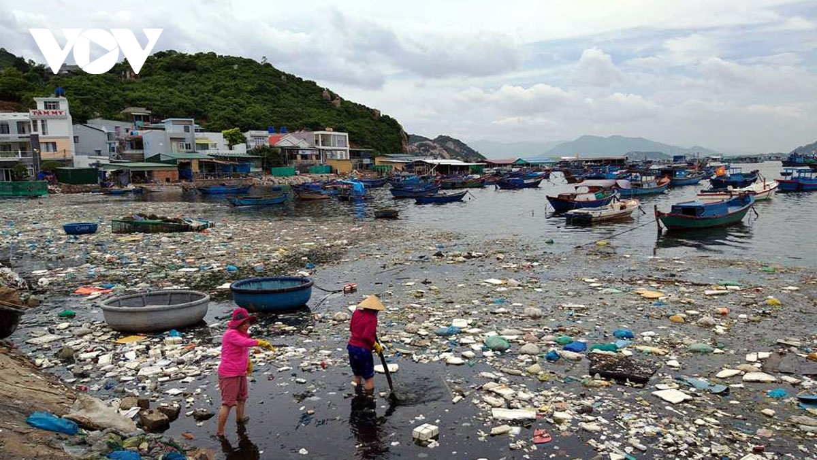
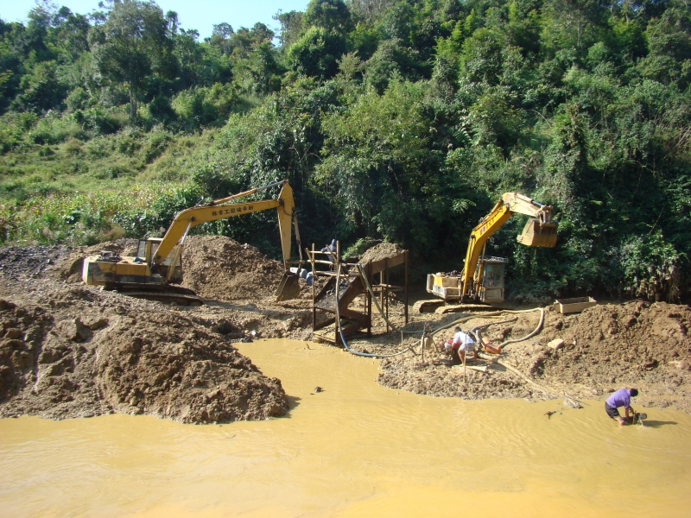
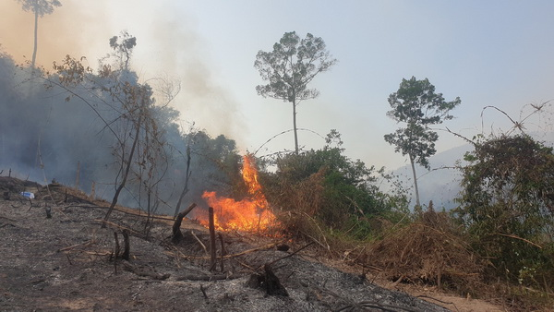
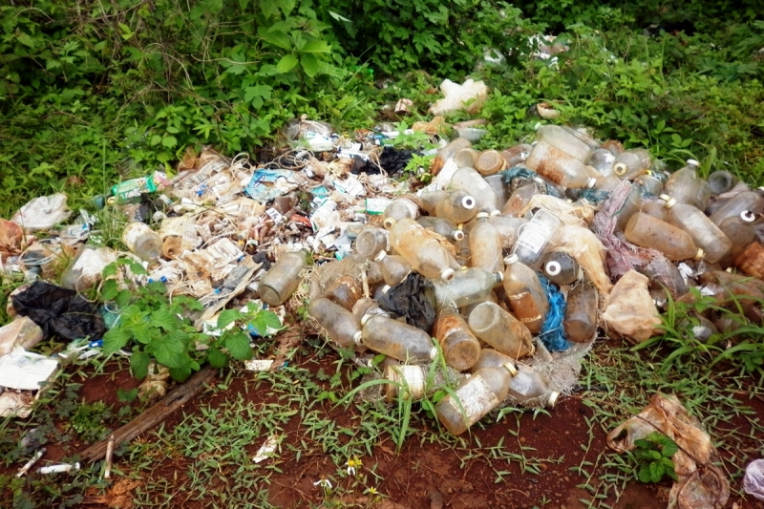
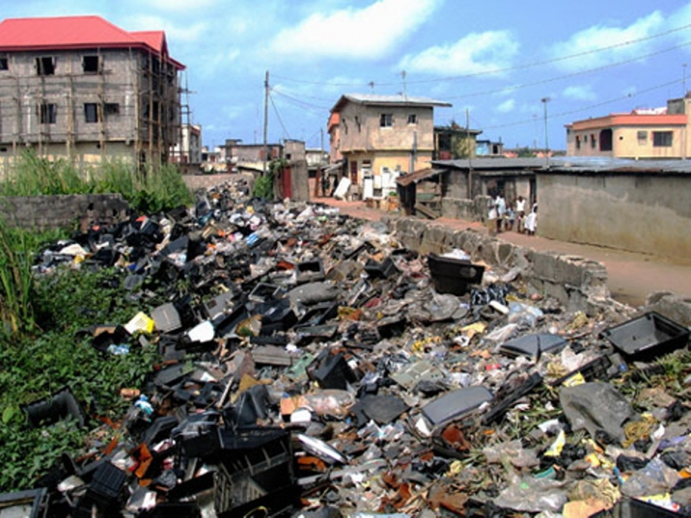
Một số việc làm có hại đối với môi trường sống
của thực vật và động vật.
Xả rác thải xuống biển
Rác thải công nghiệp
Rác thải y tế
Chặt phá, đốt rừng bừa bãi.
Khai thác tài nguyên quá mức

Slide 18

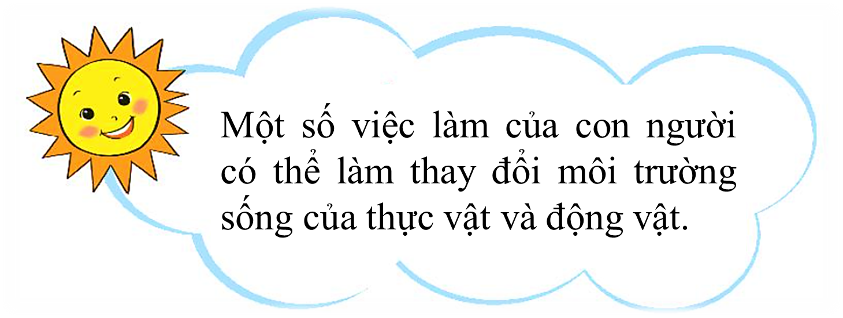

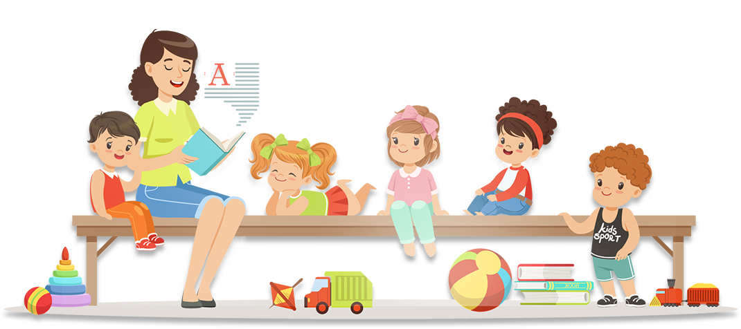

Slide 19
VẬN DỤNG
Cùng người thân trồng cây và chăm sóc cây trồng.
Vẽ tranh cổ động chung tay bảo vệ môi trường.

Slide 20
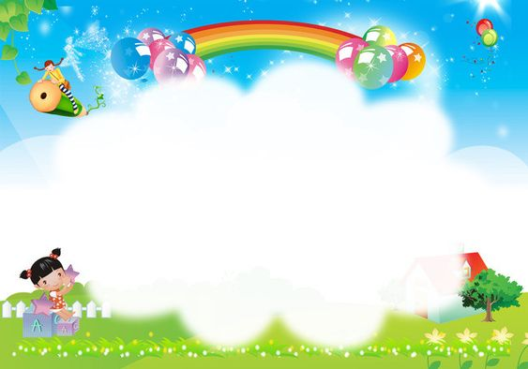
Chúc các em luôn chăm ngoan, học giỏi.
Chào tạm biệt!

